Slide 1
LẬP TRÌNH WINOWS VỚI C#.NET
GVHD bộ môn : Nguyễn Kim Anh
CNT56DH

Slide 2
ĐỀ TÀI : ỨNG DỤNG LẬP LỊCH CÔNG VIỆC CÁ NHÂN
Thành viên nhóm :
1
Hoàng Tiến Dũng : 63628
2
Nguyễn Viết Phương : 63615

Slide 3
LỜI NÓI ĐẦU
Lập lịch cá nhân là một yêu cầu thiết yếu của mỗi cá nhân trong một xã hội phát triển. Thời đại công nghệ thông tin phát triển đòi hỏi mỗi người phải làm việc với cường độ cao và tập chung, công việc bận rộn khiến mỗi người không thể ghi nhớ được hết những công việc phải làm, đúng thời gian, tiến độ để đảm bảo công việc có được hiệu quả. Từ đó mà một ứng dụng lập lịch cá nhân giúp mọi người có thể lên lịch công việc hàng ngày và nhắc nhở công việc cần phải làm trong ngày ra đời là một yêu cầu thiết thực. Để hỗ trợ người dùng đòi hỏi người dùng phải dành thời gian để nhập thông tin các việc cần làm và cập nhật sửa đổi công việc dựa trên những thông tin cập nhật đó ứng dụng sẽ nhắc những công việc cần làm cho bạn khi đến giờ.
Sau đây là thiết kế của chúng em rất mong được sự đóng góp của thầy cô và các bạn.

Slide 4
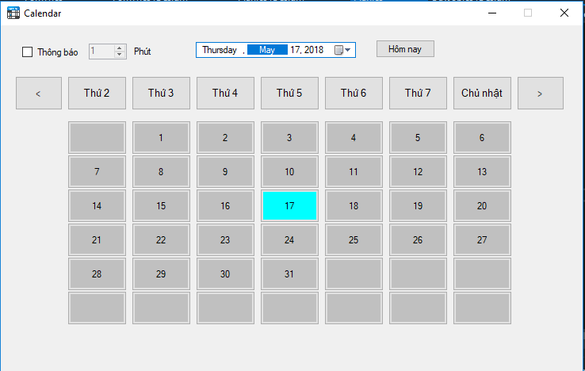
Giao diện chính của Calendar

Slide 5
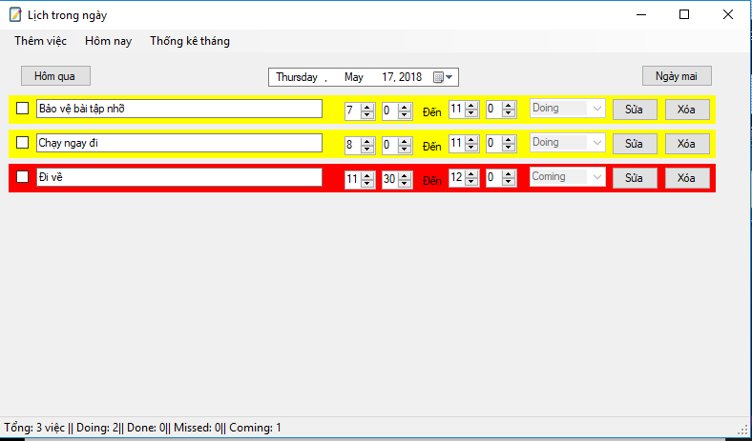
Lịch công việc

Slide 6
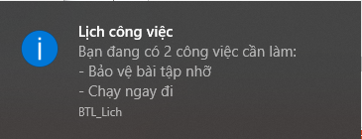
Thông báo công việc

Slide 7
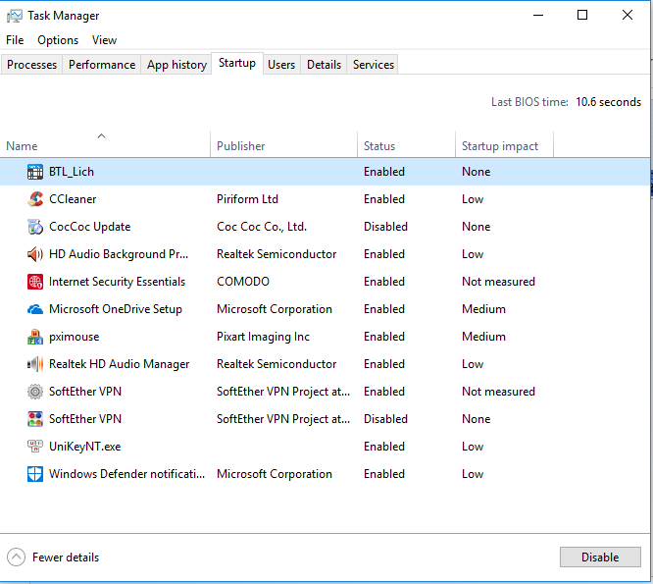
Khởi động cùng hệ thống

Slide 8
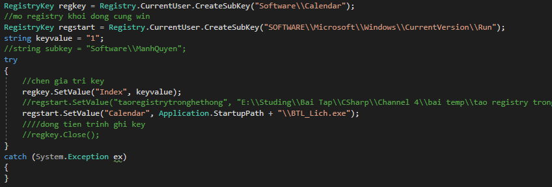
Đăng kí khởi động cùng hệ thống

Slide 9
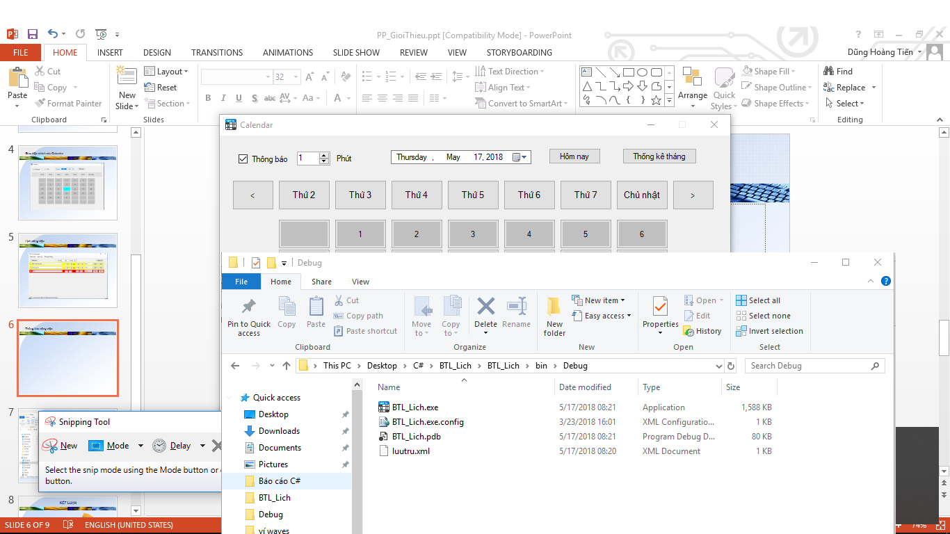
Lưu trữ công việc dưới dạng file XML

Slide 10
Serialization
Serialize có nghĩa là sắp theo thứ tự. Khi ta muốn lưu một đối tượng xuống tập tin trên đĩa để lưu trữ, ta phải định ra trình tự lưu trữ của dữ liệu trong đối tượng. Khi cần tái tạo lại đối tượng từ thông tin trên tập tin đã lưu trữ, ta sẽ nạp đúng theo trình tự đã định trước đó. Đây được gọi là quá trình Serialize.
Kỹ thuật chuyển đổi với BinaryFormatter
Kỹ thuật chuyển đổi với XmlSerializer
Kỹ thuật chuyển đổi lớp đối tượng thông qua lớp giao tiếp [serializable]

Slide 11
Kỹ thuật chuyển đổi với XmlSerializer
XML : định dạng tài liệu văn bản chuẩn cho việc lưu trữ và trao đổi thông tin.
.NET Framework cung cấp nhiều thư viện hỗ trợ đọc, ghi file XML, chuyển đổi các đối tượng sang định dạng XML và ngược lại.
Tại sao sử dụng XML Serialization
  Khả năng giao tiếp rộng
  Thân thiện với người dùng, dễ dàng đọc và hiệu chỉnh
  Khả năng tương thích phiên bản cao
Hạn chế của XML Serialization
  Chỉ có thể chuyển đổi các dữ liệu public
  Không thể chuyển đổi đối tượng đồ thị, biểu đồ

Slide 12
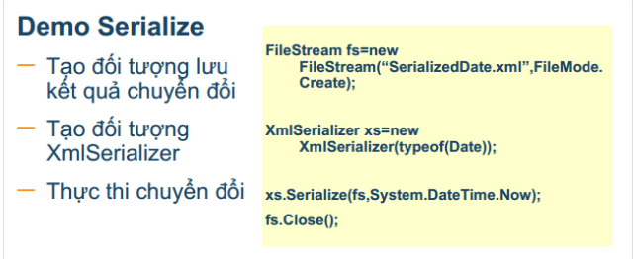
Serialize
Serialize
Các bước thực hiện
Tạo đối tượng Stream/ TextWriter/ XmlWriter để lưu kết quả chuyển đổi
Tạo đối tượng XmlSerializer với kiểu của đối tượng cần chuyển đổi
Gọi phương thức XmlSerializer.Serialize để chuyển đổi và lưu kết quả

Slide 13
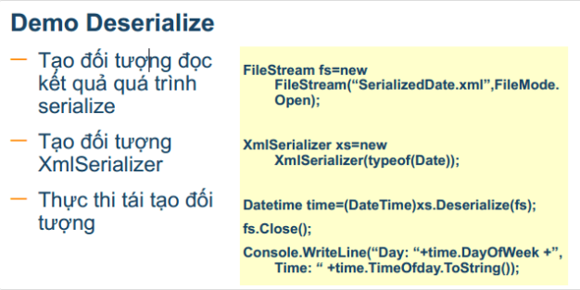
Deserialize
Deserialize
Các bước thực hiện
Tạo đối tượng Stream/ TextWriter/ XmlWriter để đọc kết quả chuyển đổi của quá trình serialize • Tạo đối tượng XmlSerializer với kiểu của đối tượng cần chuyển đổi
Gọi phương thức XmlSerializer.Deserialize để tái tạo đối tượng ban đầu, ép kiểu dữ liệu cho phù hợp

Slide 14
KẾT LUẬN
4. Kết luận
3. Hướng
phát triển
2. Ưu điểm & nhược điểm
1. Tổng kết
báo cáo

Slide 15
Thank You !
CNT56DH

